Slide 1
Spiralmodell
Rafael Steiner, 5BT

Slide 2

Was ist das Spiralmodell?
Vorgehensmodell
1986 von Barry W. Boehm
Spiralförmig

Slide 3
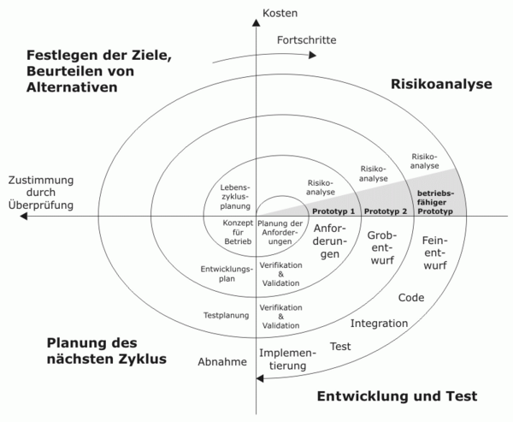
Funktionsweise
Wiederholte Durchlaufen von vier Schritten:
Festlegung von Zielen
Beurteilung der Alternativen und Risiken
Entwicklung und Test
Planung des nächsten Zyklus

Slide 4

Nachteile
Setzt auf den schon bestehenden Prototyp auf
Fehler und schlechtes Design wird wiederverwendet
Prototyp sollte normalerweise nicht das Endprodukt sein

